Slide 1

Predicción del mantenimiento de la flota de transporte público de Barcelona
José David Angulo
Arnau Recio
Albert Ripoll

Slide 2





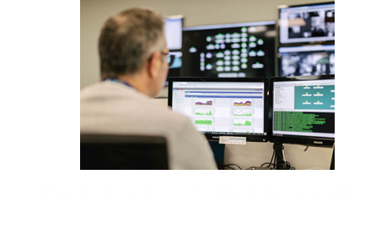
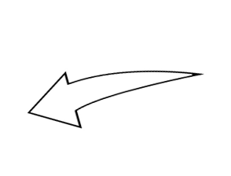

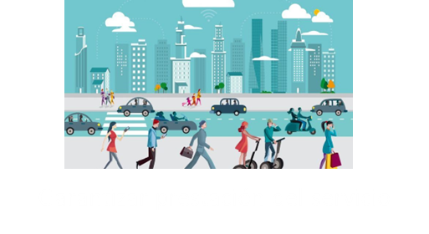

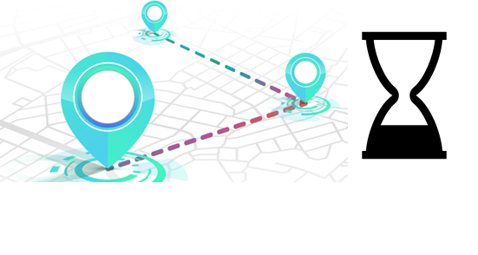
¿Quién somos?

Slide 3
Problemática
Problemáticas de aparcamiento
Causa
Problemáticas de movilidad
Aumento del uso de servicios alternativos
Mayor impacto en medio ambiente
Implica
Fallas en el transporte por mala gestión de la información.
Impacto en las personas
Calidad de vida
Pérdidas económicas
Desajustes en negocios de la ciudad
Deterioro en la flota
Disminución de la tasa disponibilidad de transporte.

Slide 4


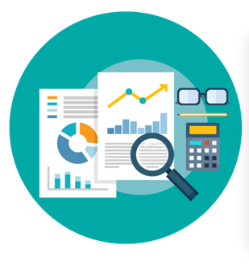


¿A dónde queremos llegar?
Almacenamiento Cloud
Analizar
Predicción
Establecer tecnologías
Big Data
Visualización de conclusiones

Slide 5
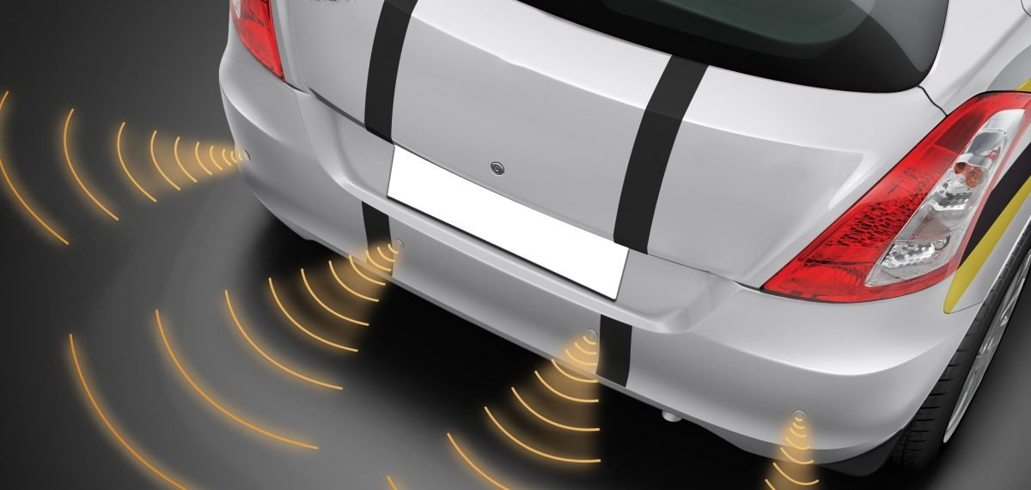
Entradas
Sensores a tiempo real

Slide 6

Entradas
Sensores a tiempo real
Mecánicos del motor
Tiempo avería
Seguridad
Tiempo reparación
Confort
Identificador vehículo
Velocidades
Kilometraje

Slide 7

Entradas
Sensores a tiempo real
Histórico hojas de vida
Mecánicos del motor
Tiempo avería
Mantenimientos pasados
Seguridad
Tiempo reparación
Mediciones de sensores pasados
Confort
Identificador vehículo
Velocidades
Kilometraje

Slide 8










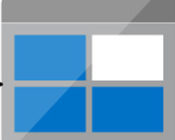
Estructura Big Data
Azure SQL
Modalidades Transporte Público
Power BI
Azure Event Hub
Azure Stream Analytics
Azure Data Factory
Azure Machine Learning
Azure Blob Storage
HDInsight

Slide 9
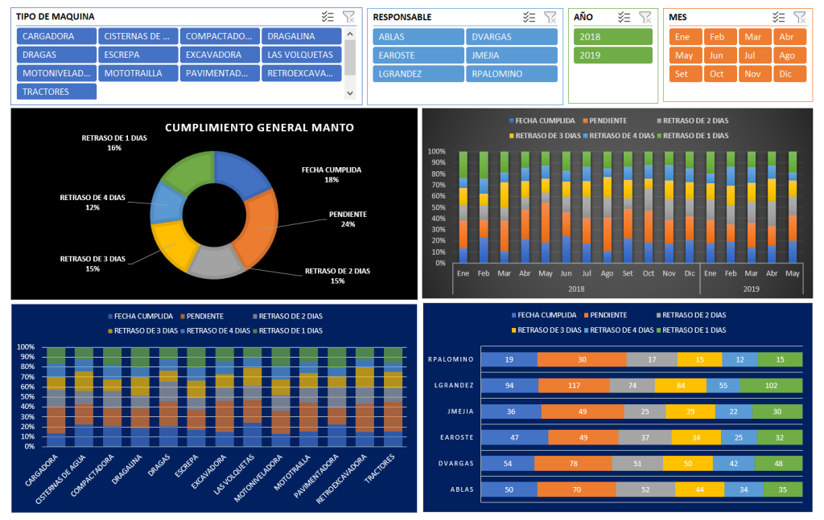
Salida
Modelo de predicción para el sistema de mantenimiento
de la flota de transporte público de Barcelona
Analizar el desempeño actual de la flota y su estado.
Datos tiempo real + Hojas de vida/transporte.
Detectar tendencias - Predecir momentos de intervención
Plan de contingencia premeditado.
Cumplir expectativa de los clientes con el desempeño del transporte.

Slide 10
¡Gracias por su atención!

